Slide 1
Шапшинская средняя школа: Наша столовая — Звезда Конкурса!
Коротко о нас: безопасное, вкусное и сбалансированное питание для каждого ученика. Представляем столовую, которой гордится школа и район.

Slide 2
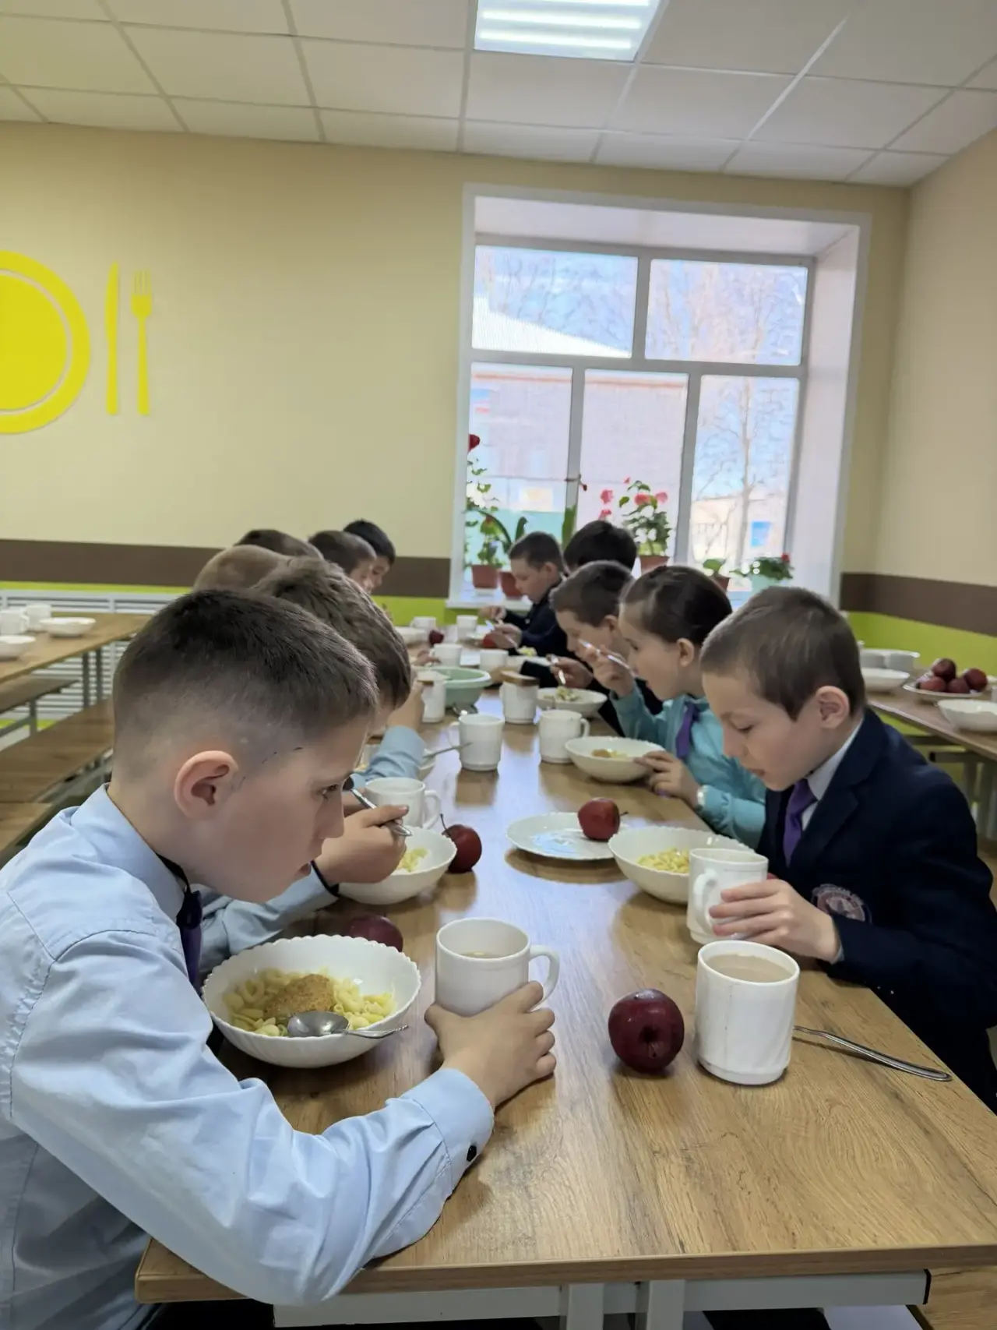
Наша миссия
Забота о здоровье
Вкус и разнообразие
Питание — основа физического и умственного развития школьников. Следуем принципам В.А. Сухомлинского: здоровье формирует силу духа и успех в учёбе.
Готовим так, чтобы дети с радостью ели и получали все необходимые нутриенты каждый день.

Slide 3
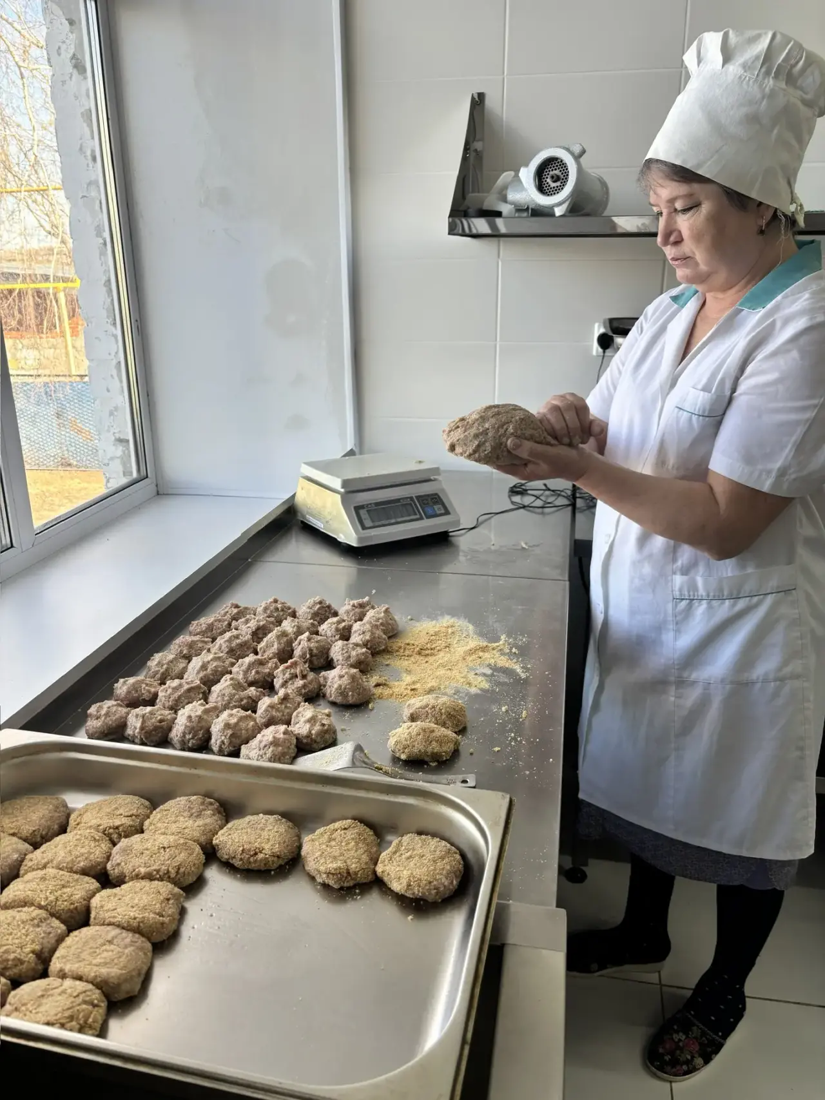
Наша команда — профессионалы
Опытные повара и обслуживающий персонал — сердце нашей столовой. Каждый сотрудник проходит обучение по безопасности пищевых продуктов и детскому питанию.
Стврший повар: 40 лет опыта
Обслуживание и санитария: ежедневные проверки

Slide 4
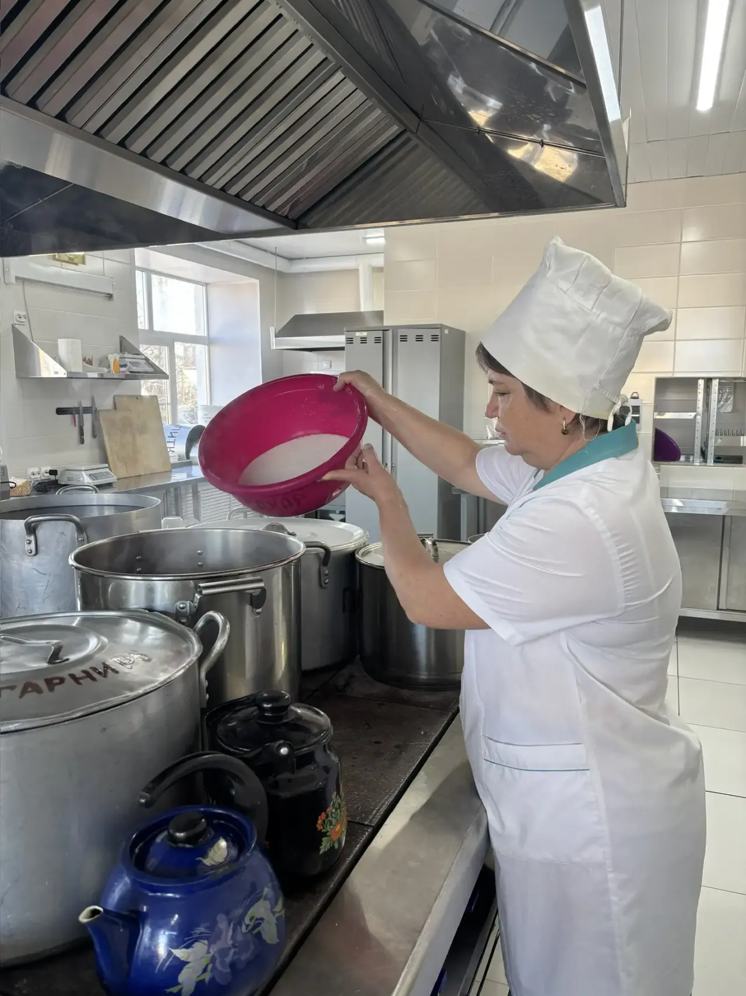
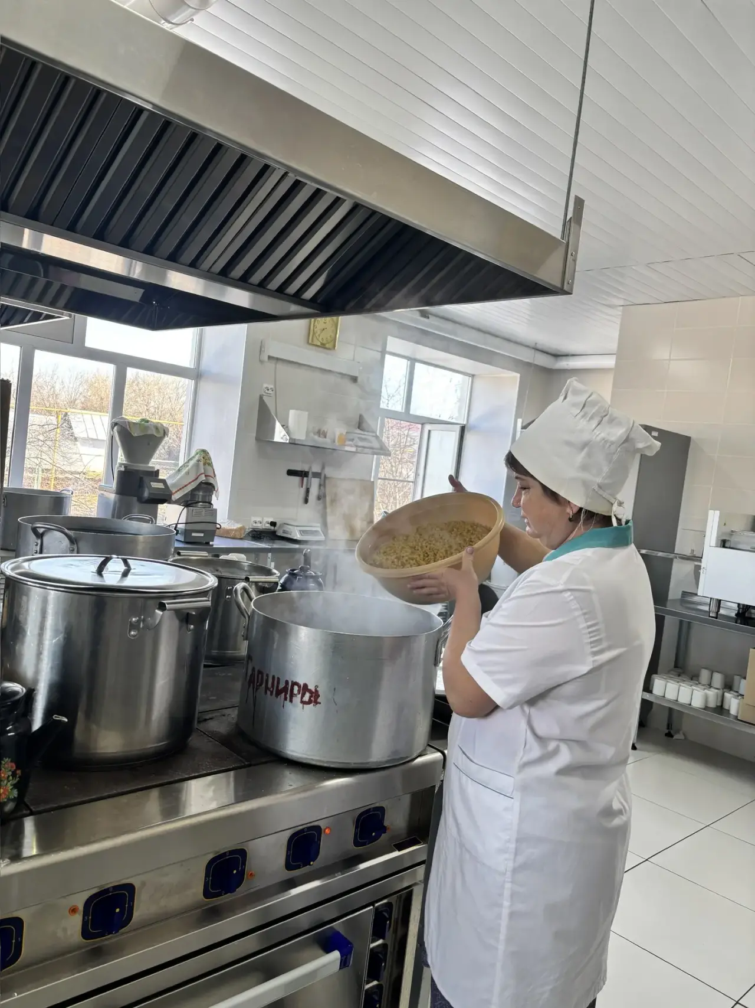
Приготовление обеда
Макароны с с котлетой из курицы; яблоко ; хлеб пшеничный,чай сладкий.

Slide 5
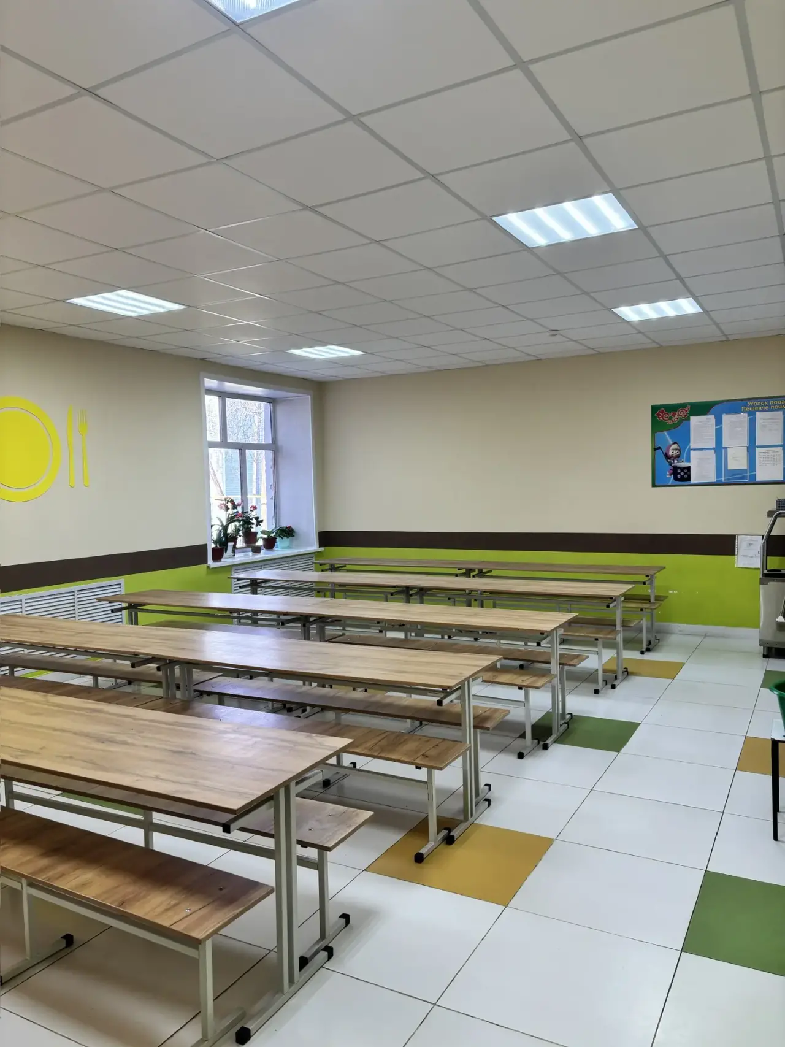
Чистота и комфорт
Современное оборудование
Строгие санитарные нормы
Профессиональные плиты, холодильные камеры и посудомоечные машины ускоряют процессы и повышают безопасность.
Ежедневная уборка, температурный контроль и журналы контроля качества.
Уютная атмосфера
Зоны с комфортными столами и достаточным освещением — место для спокойного приёма пищи и общения.

